Slide 1
ääni

Slide 2
Ääni
Mitä tiedätte ennakkoon?
Mekaanista aaltoliikettä
Nopeus ilmassa noin 343 m/s
Pitkittäistä

Slide 3
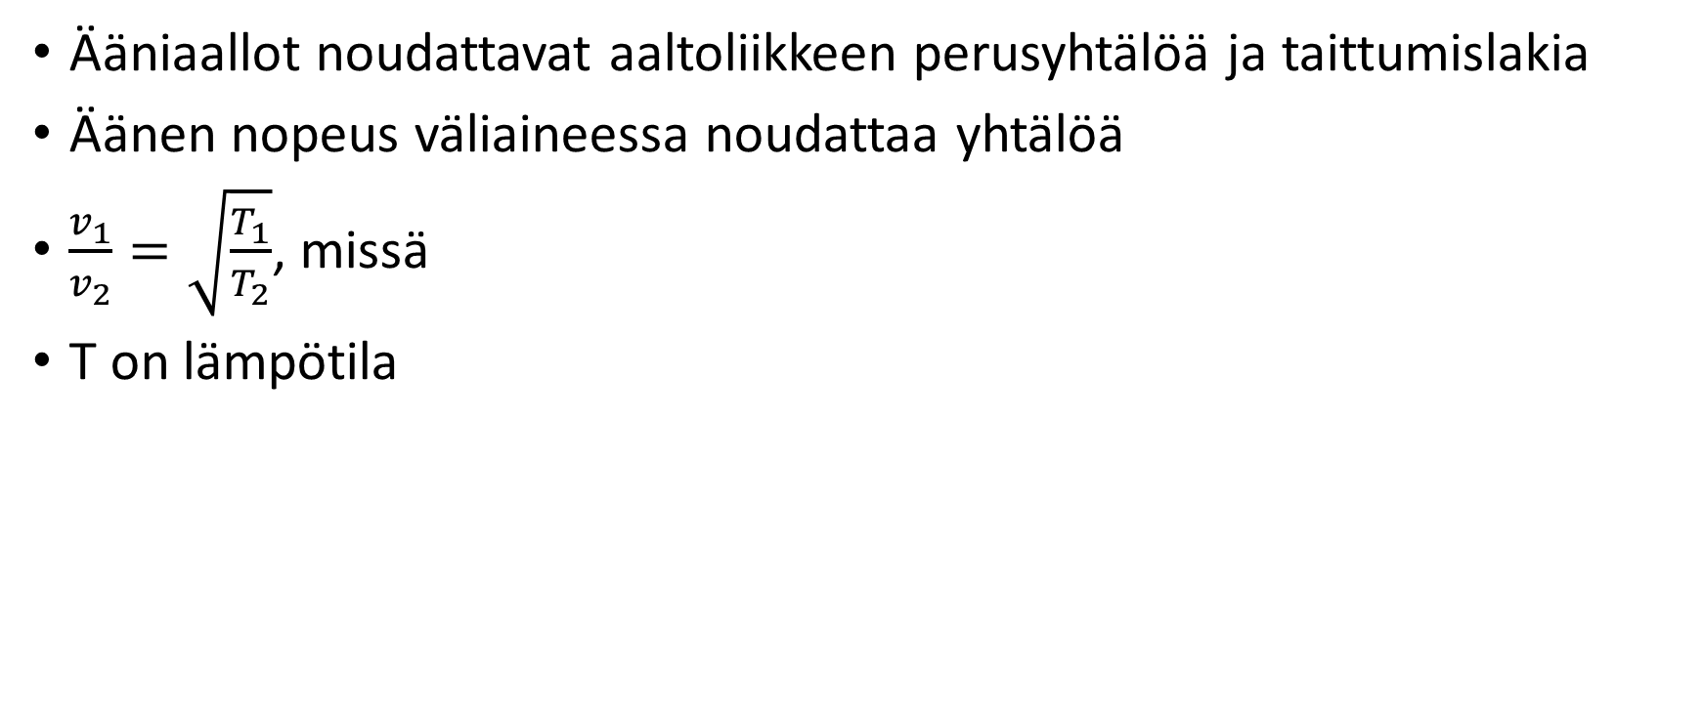
Ääniaallot noudattavat aaltoliikkeen perusyhtälöä ja taittumislakia
Äänen nopeus väliaineessa noudattaa yhtälöä
$\frac{v_{1}}{v_{2}}=\sqrt{\frac{T_{1}}{T_{2}}}$, missä
T on lämpötila

Slide 4
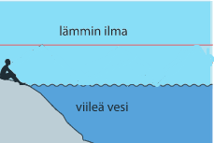
Äänen kulkeutuminen veden pinnalla

Slide 5
Ilmiö: ambulanssi ohittaa teidät hälytysajossa Mitä havaitaan?
Äänen voimakkuus vaihtelee
Äänen korkeus muuttuu

Slide 6
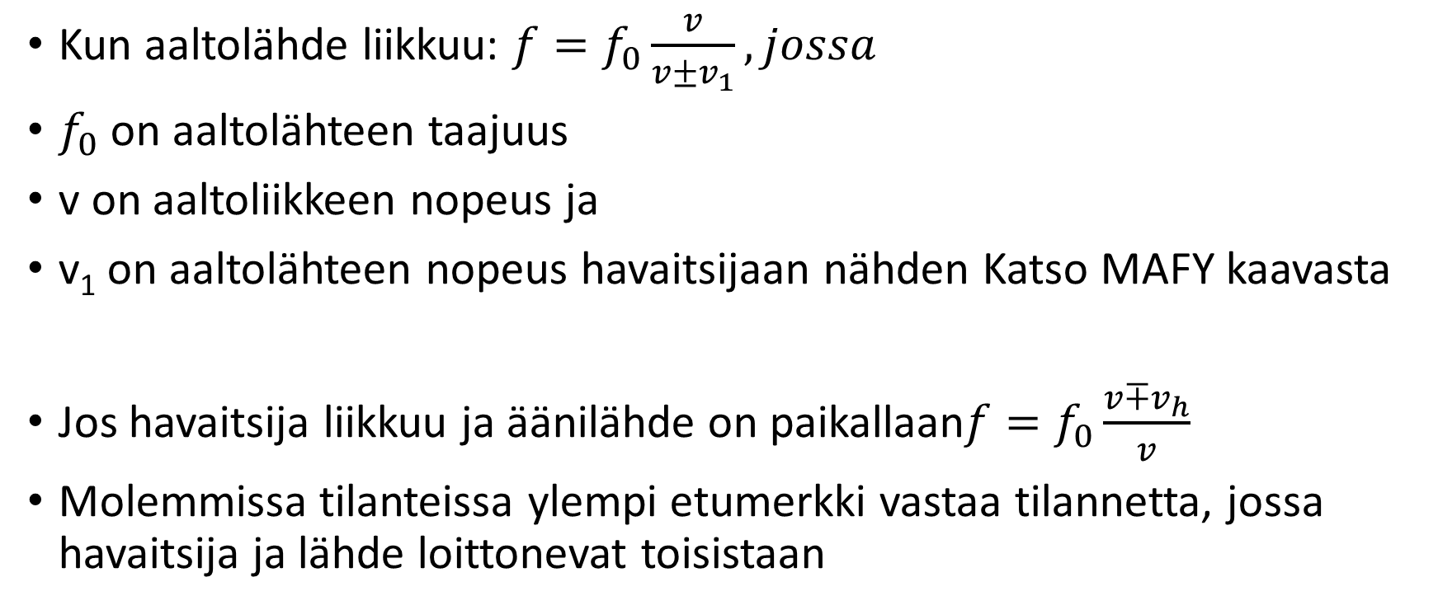
Dopplerin ilmiö
Kun aaltolähde liikkuu: $f=f_{0}\frac{v}{v±v_{1}}, jossa$
$f_{0}$on aaltolähteen taajuus
v on aaltoliikkeen nopeus ja
v₁ on aaltolähteen nopeus havaitsijaan nähden Katso MAFY kaavasta
Jos havaitsija liikkuu ja äänilähde on paikallaan$f=f_{0}\frac{v∓v_{h}}{v}$
Molemmissa tilanteissa ylempi etumerkki vastaa tilannetta, jossa havaitsija ja lähde loittonevat toisistaan

Slide 7
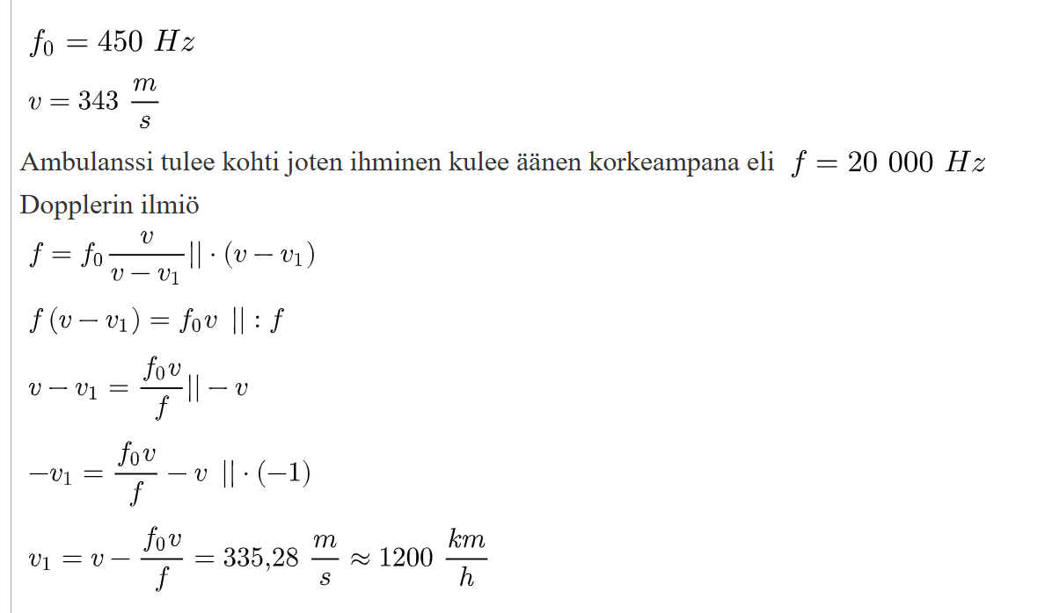

Esim. Ambulanssin hälytystaajuus on 450Hz. Kuinka kovaa ambulanssin tulee ajaa jotta edessä oleva ihminen ei kuule ääntä. Ihmisen kuuloalue on noin 20 Hz - $2∗{10}^{4}$Hz

Slide 8
Tehtäviä
13-2, 13-6, 13-8, 13-10, 13-15, 13-17

